Slide 1

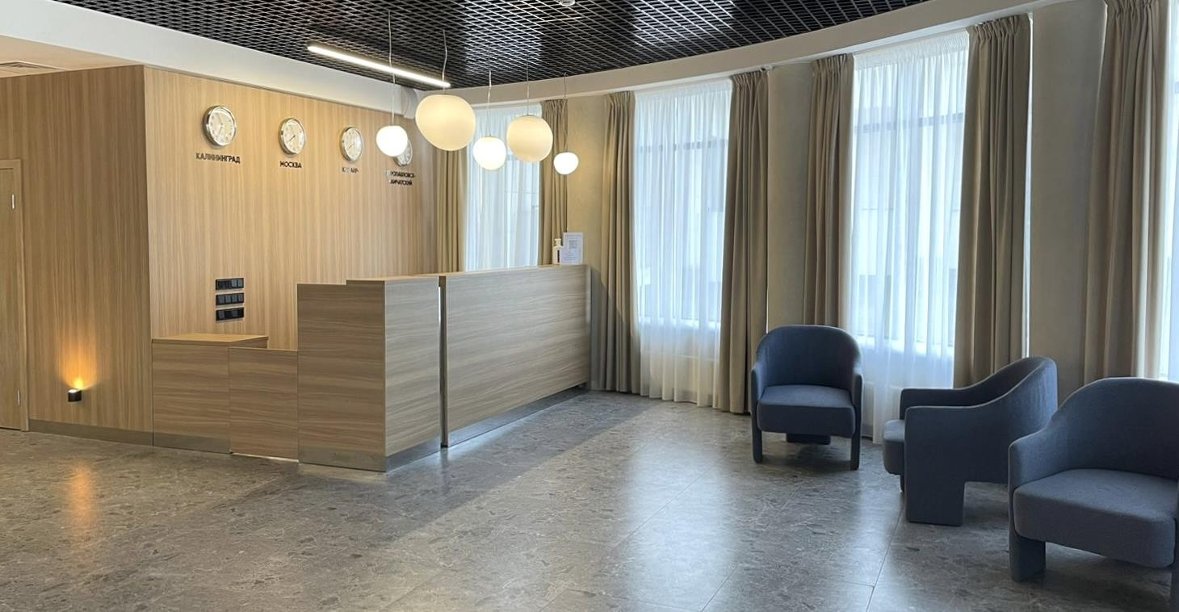
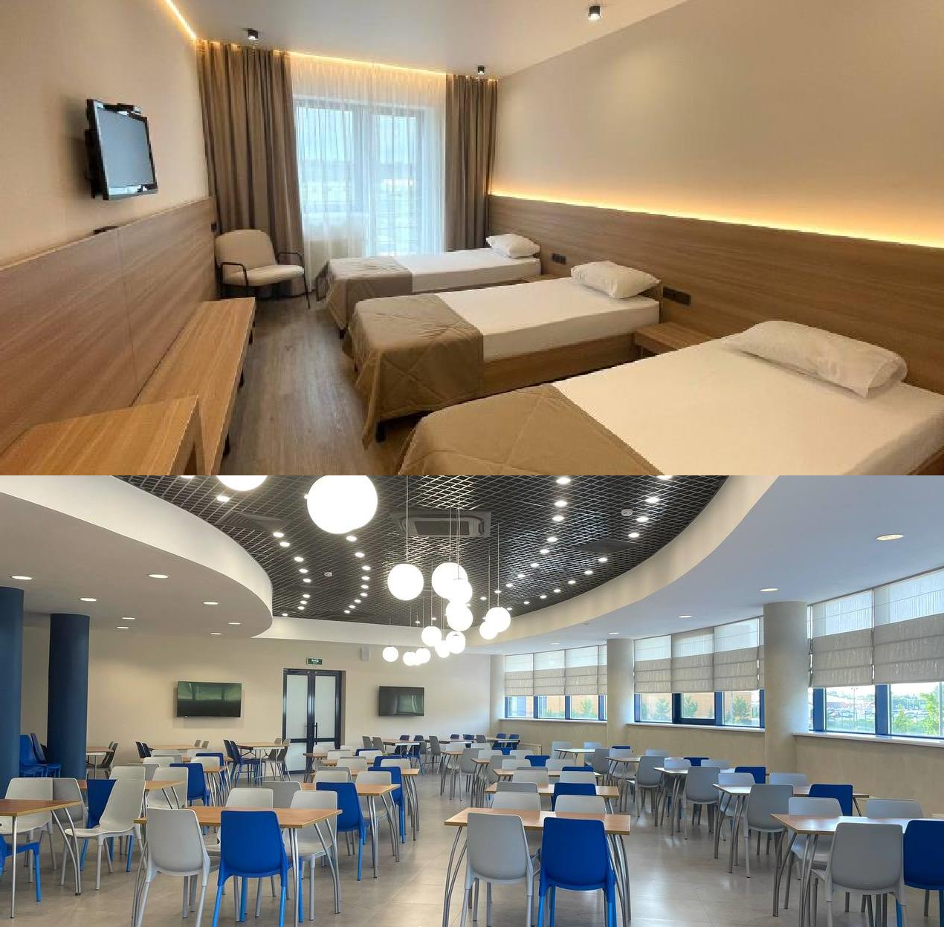
Уютная гостиница в самом сердце Казани-
Регата 2*
Гостиница «Регата» предлагает гостям домашний уют, комфорт и отличный сервис. Всего в 3 км от центра Казани, отель окружен зеленью и тишиной, создавая идеальную атмосферу для отдыха.

Slide 2
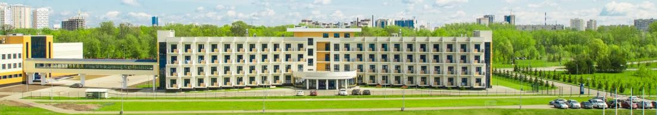
Удобное расположение
Близость к центру города
Удобный трансфер
Круглосуточная охрана
Гостиница находится практически в центре города Казань, но в стороне от оживленных автотрасс.
Отель находится всего в 1 км от Зооботанического сада, до центра Казани можно дойти всего за 10 минут.
Расстояние до аэропорта - 19 км, до железнодорожного вокзала - 4 км. Мы поможем с вызовом такси в любое время.
Наша охраняемая парковка обеспечивает безопасность автомобиля 24/7.

Slide 3

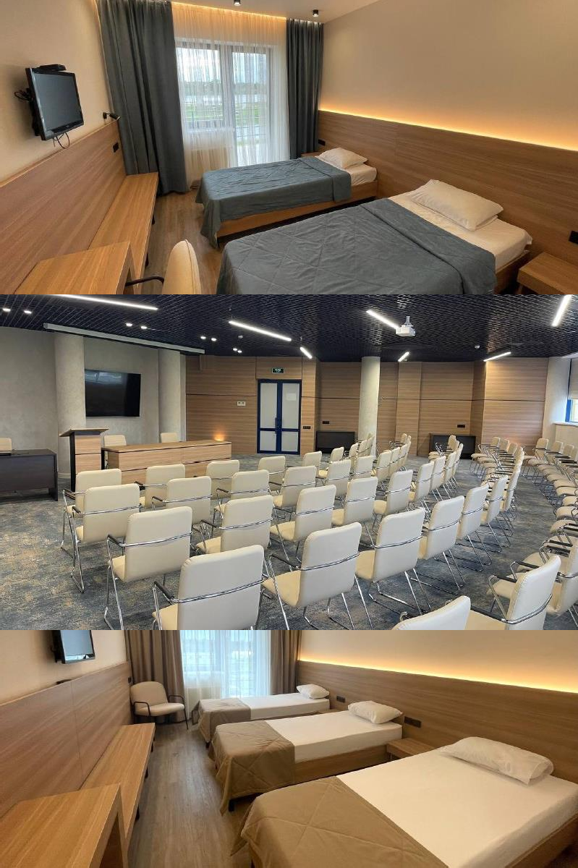
Все необходимое для комфортного проживания
1
94 уютных номера
Комфортные номера различной категории, оснащенные всем необходимым для приятного отдыха.
2
Конференц-зал
Вместимостью до 100 человек для проведения деловых встреч и мероприятий.
3
Бесплатные услуги
Широкий спектр услуг, включая вызов такси, побудку.
4
Дополнительные услуги
Фитнес-центр, бассейн, игровой зал - все для активного и комфортного отдыха.

Slide 4
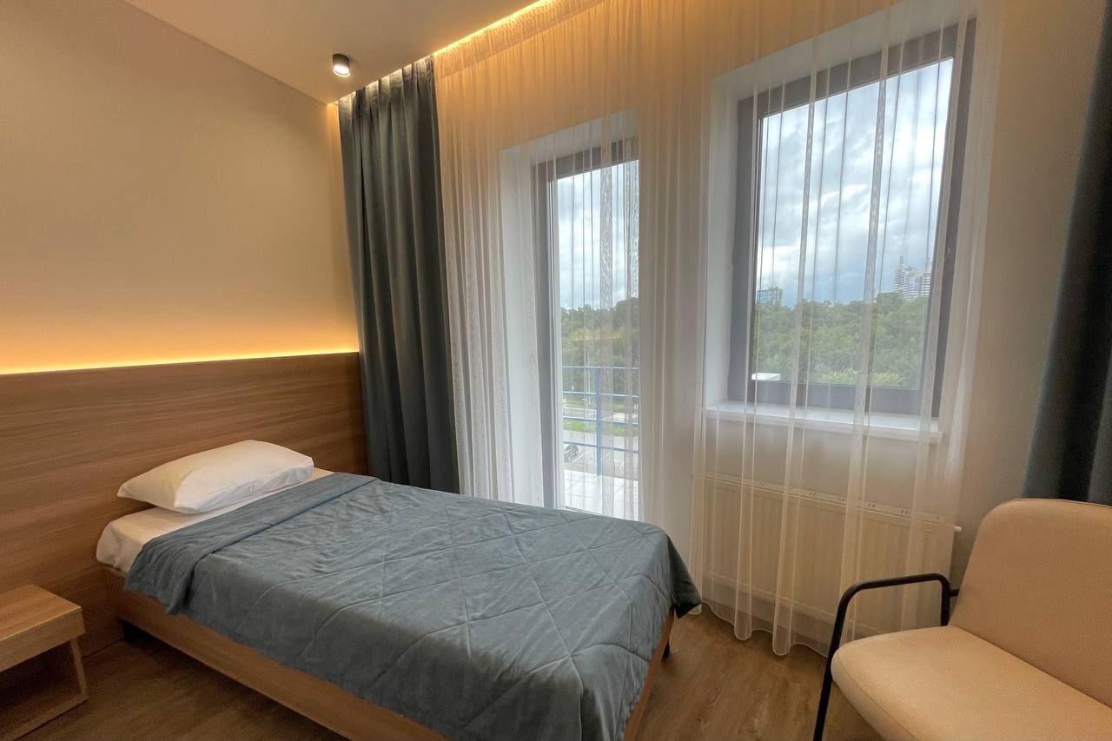
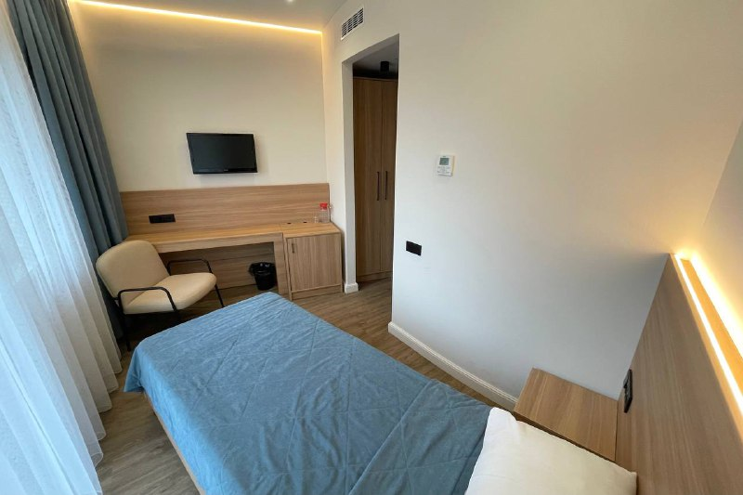
Одноместный номер (sng)
Площадь номера: 12,6 кв. м.
Расположение: 2,3,4 этажи

Slide 5
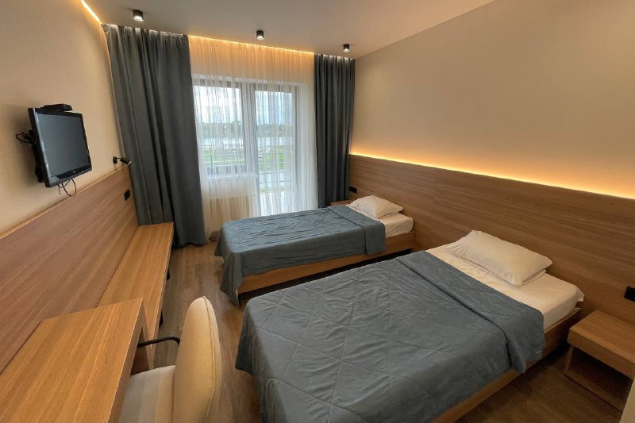
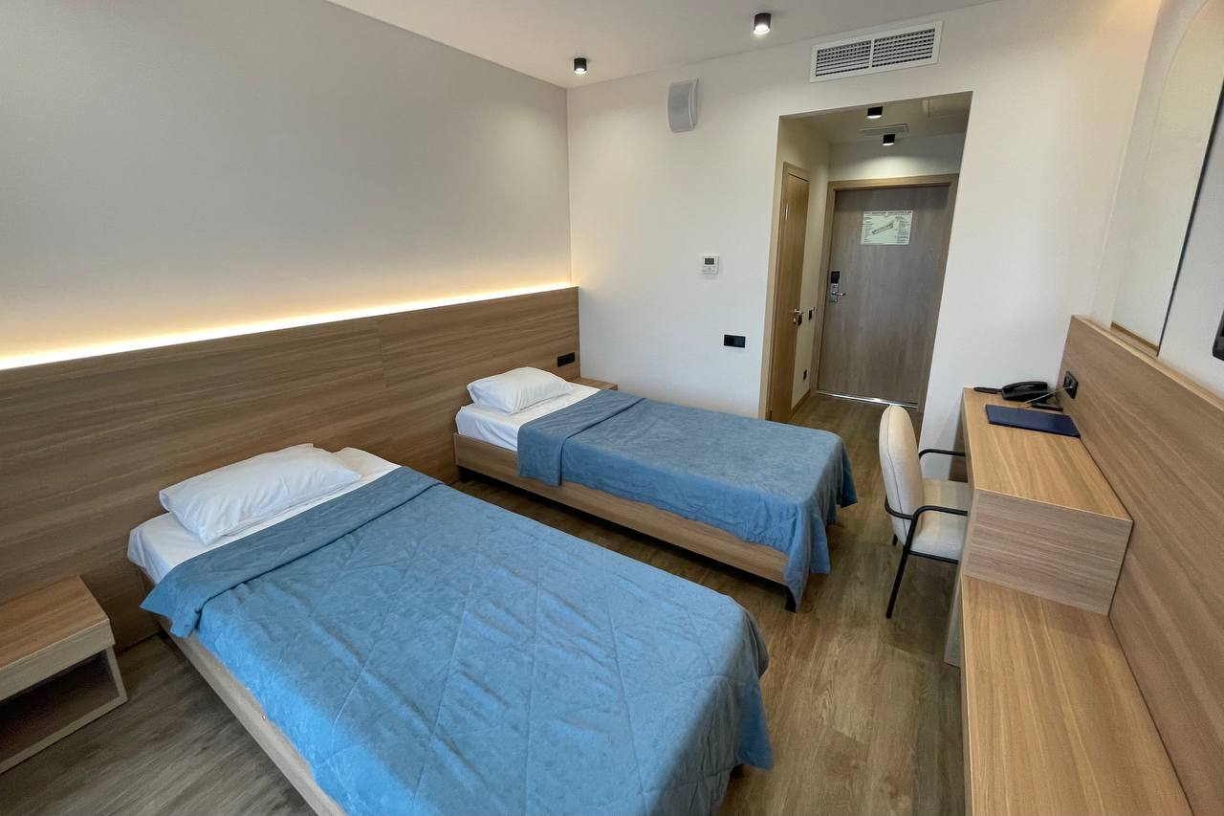
Двухместный номер (twin)
Площадь номера: 20,6 кв. м
Вид размещения: двухместное
с раздельными кроватями (по запросу кровати можно соединить)
Расположение: 3,4 этажи

Slide 6
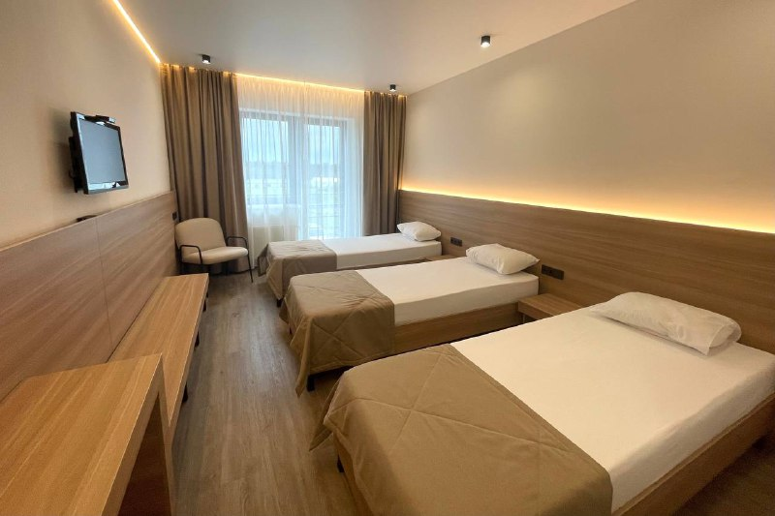
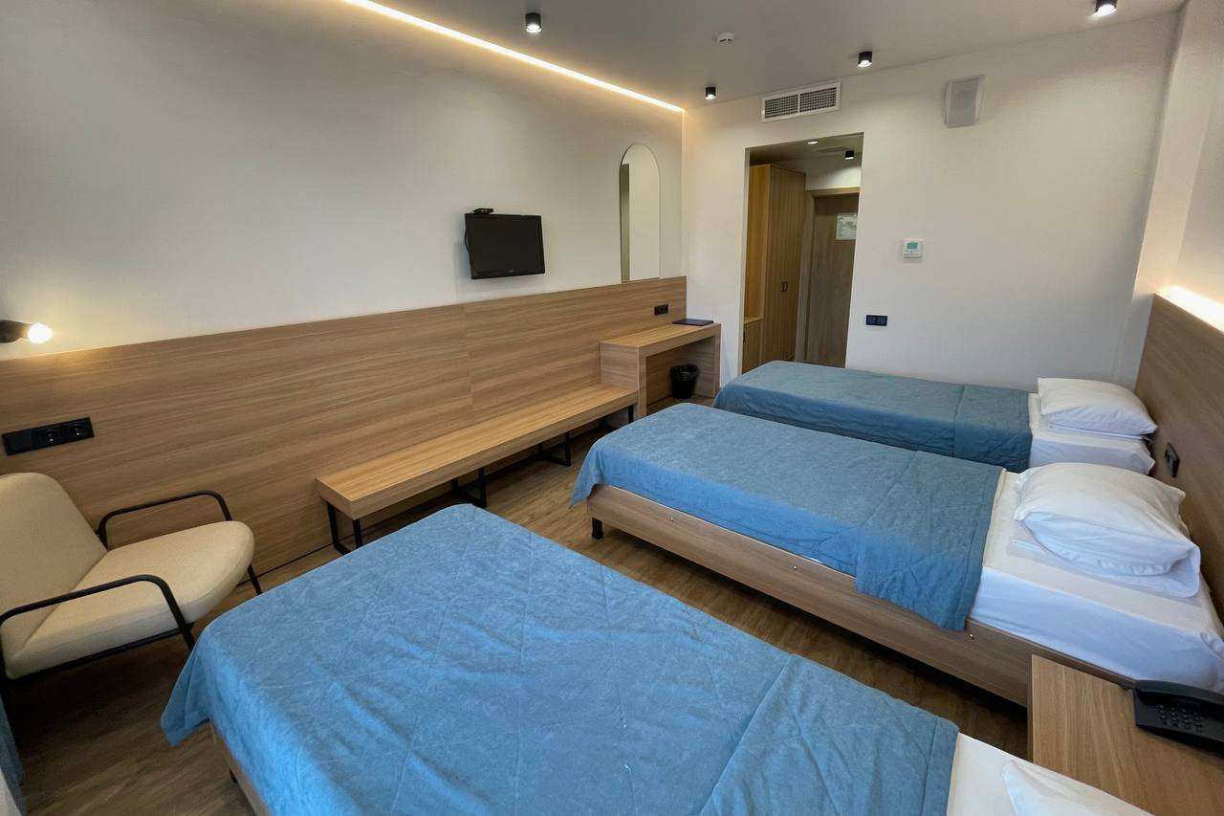
Трехместный номер (Trl)
Площадь номера: 20,6 кв. м
Вид размещения: трехместное
с раздельными кроватями
Расположение: 1,2 этажи

Slide 7

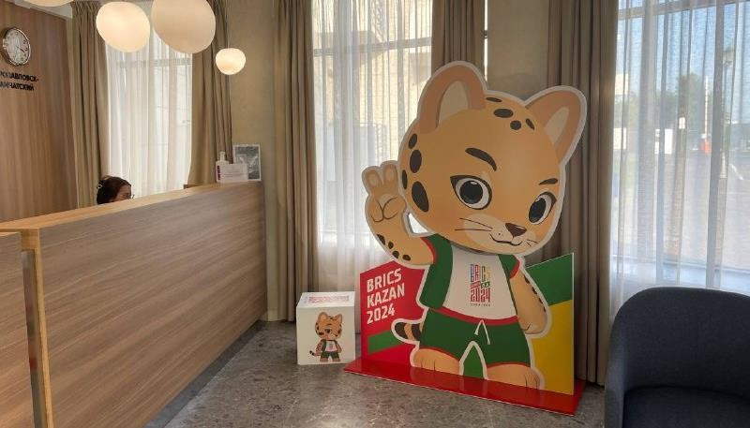

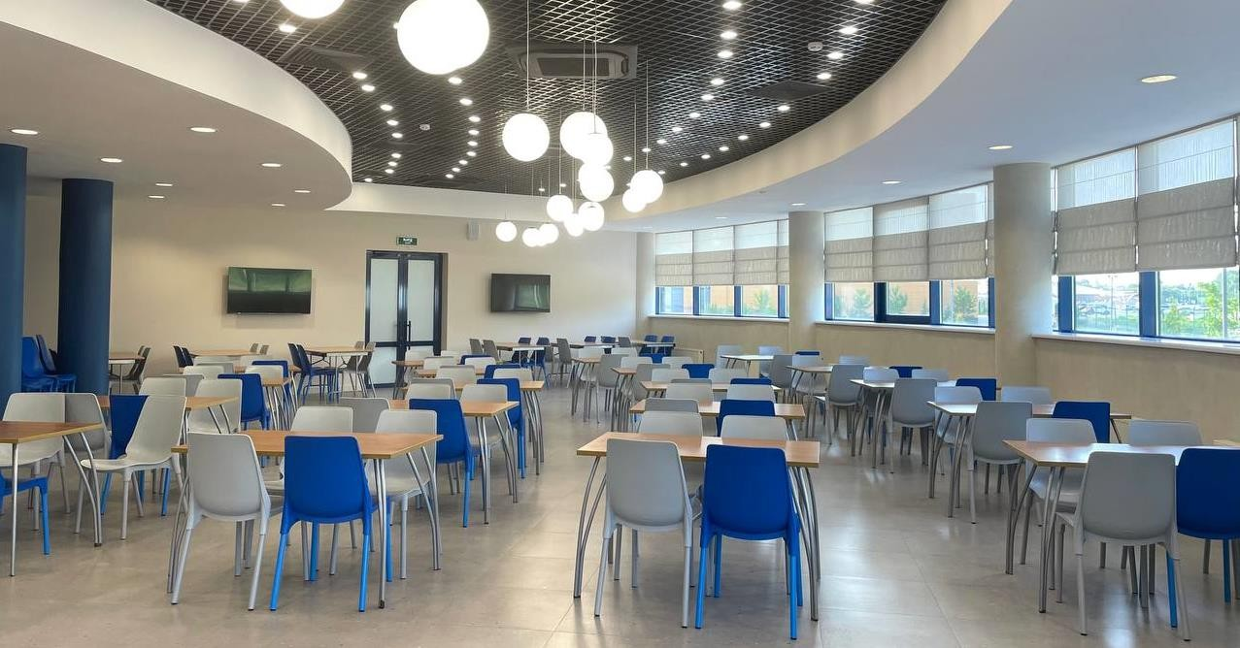


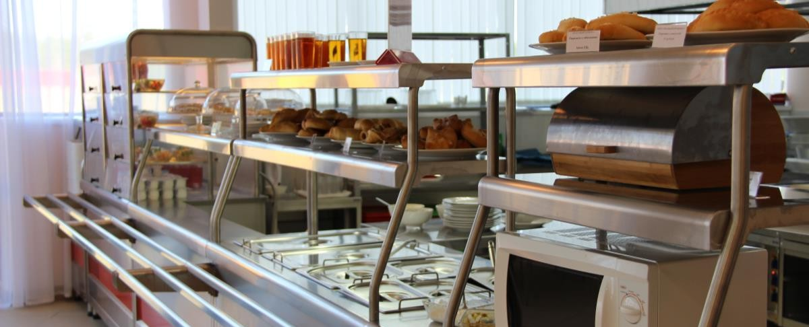

Отличный сервис
Круглосуточная служба приема
Мы всегда рады помочь вам в любое время суток.
Питание
В гостинице работает кафе, в котором можно позавтракать, пообедать или поужинать.
Площадь - 208 кв. м. Вместимость - 120 человек
Туристская информация
Информационный стенд поможет ознакомиться с городом.
Уборка и сервис
Ежедневная уборка и высокий уровень сервиса сделают ваше пребывание комфортным.

Slide 8

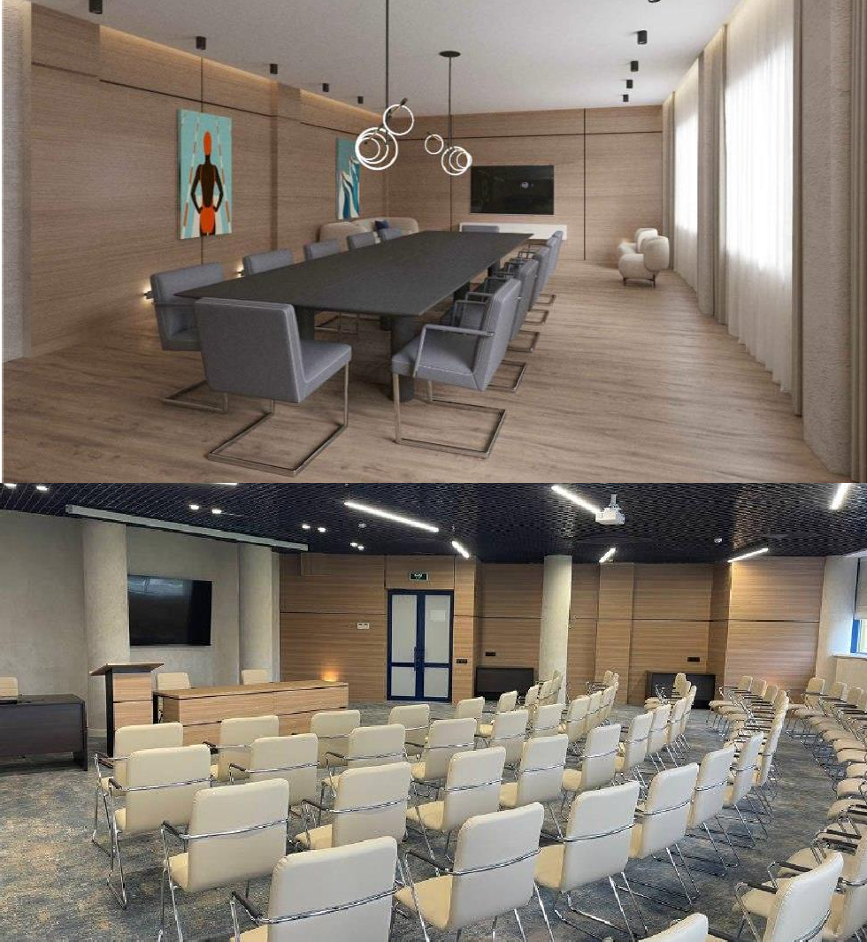
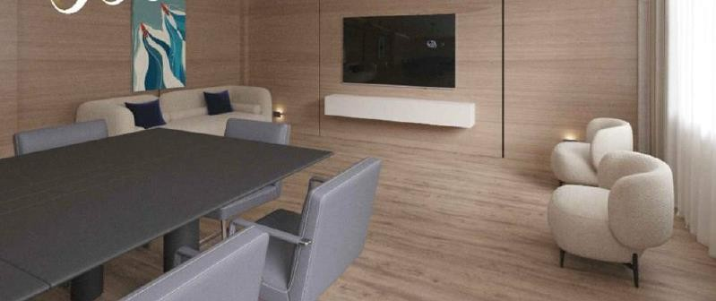
Встречи и мероприятия
1
Зал переговоров
Помещение подходит для проведения встреч и переговоров.
2
Конференц-зал
Просторный и оборудованный конференц-зал вместимостью до 100 человек.
Площадь: 190 кв. м.
3
Техническое обеспечение
Предоставляем всё необходимое оборудование и услуги для проведения успешных встреч.

Slide 9
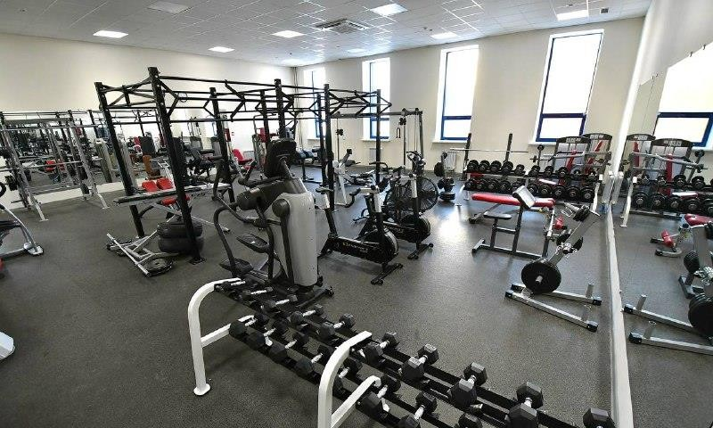
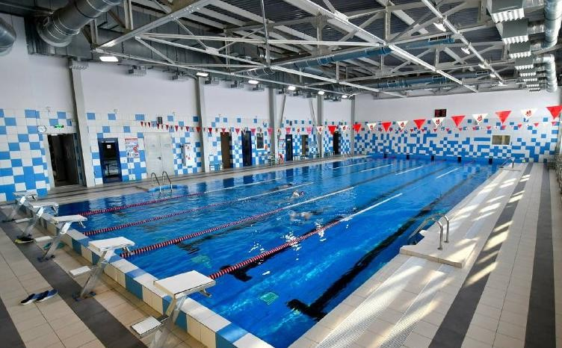
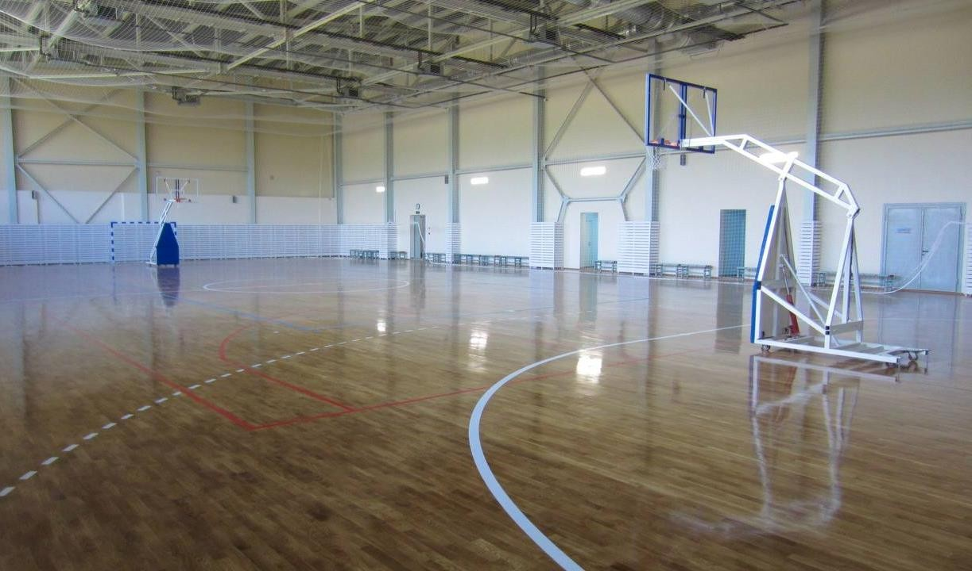
Активный отдых
Фитнес-центр Бассейн
Игровой зал
Современный тренажерный зал, а также зал сил тренировок.
5 дорожек по 25 метров для комфортного плавания и расслабления.
Зал 40*20м с деревянным покрытием для игровых видов спорта.
*узнать цены и расписание можно по телефону +7(843)221-03-03 с 7:00 до 22:00 по мск.

Slide 10
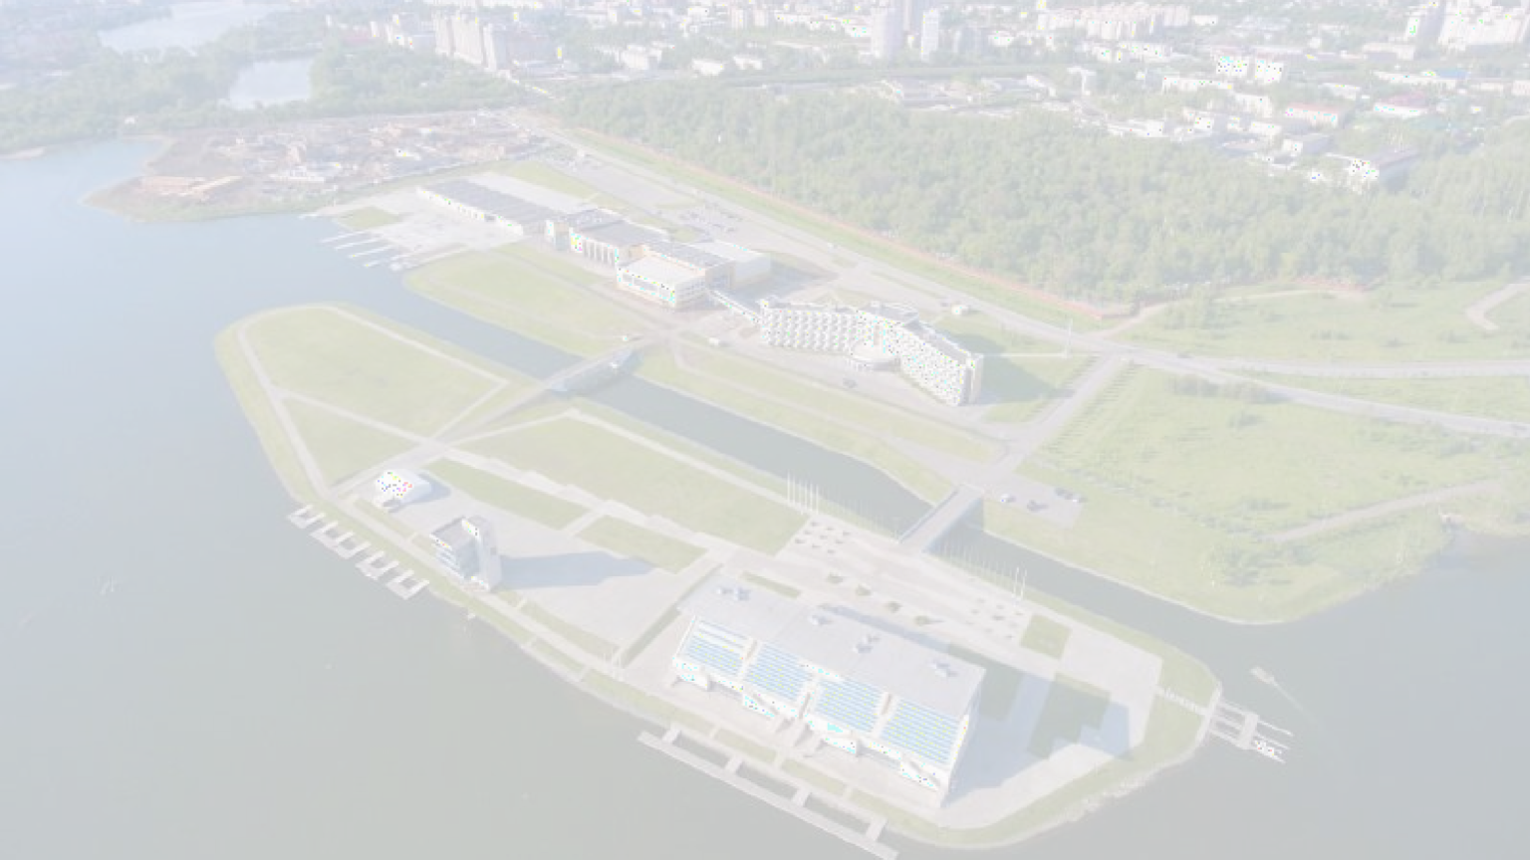
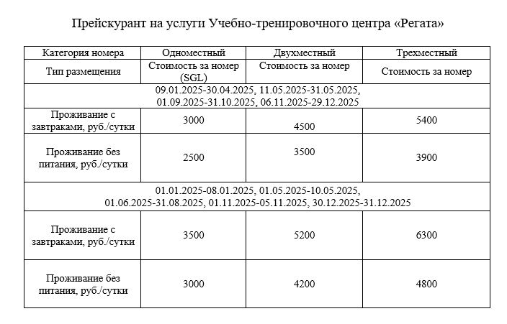

Slide 11
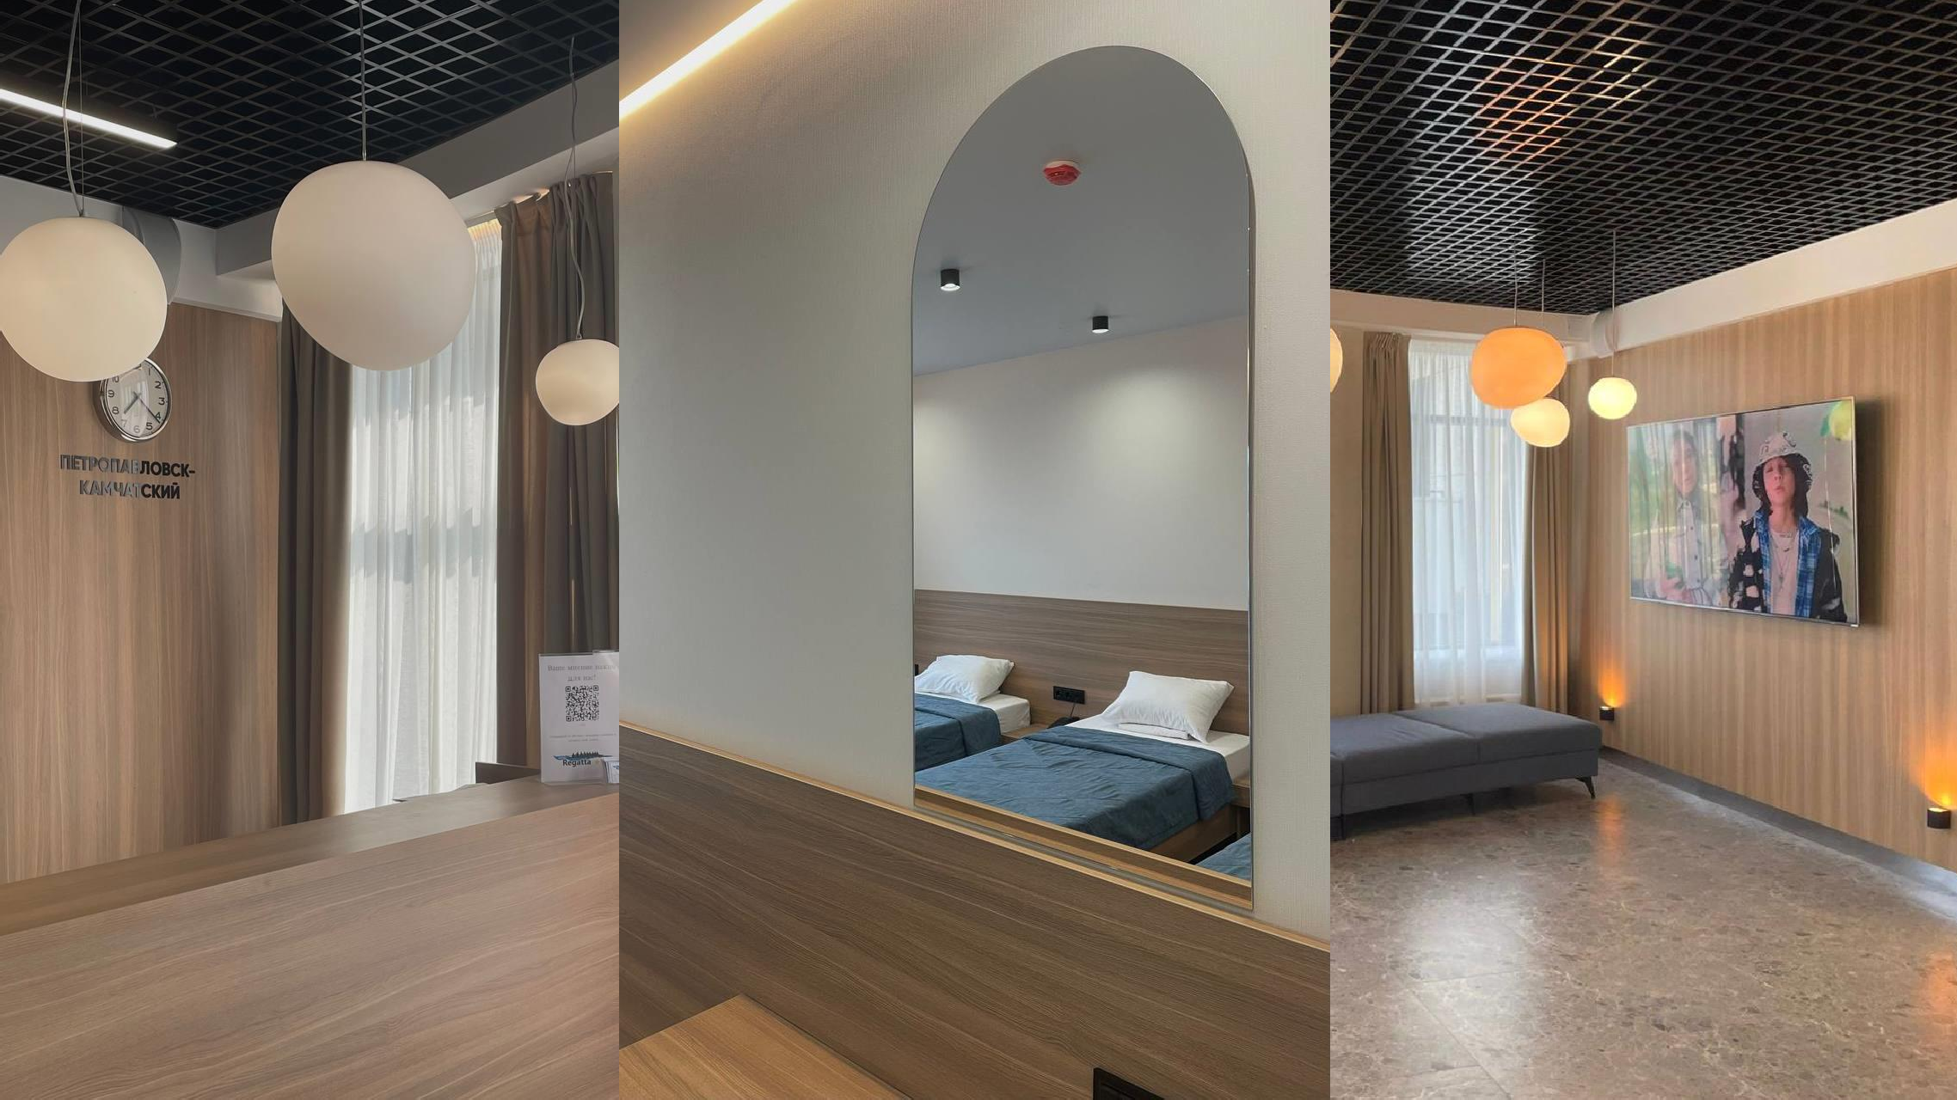
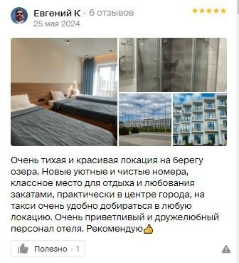
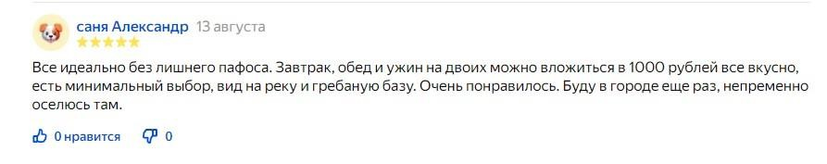
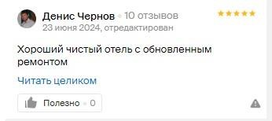
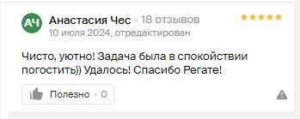

Slide 12
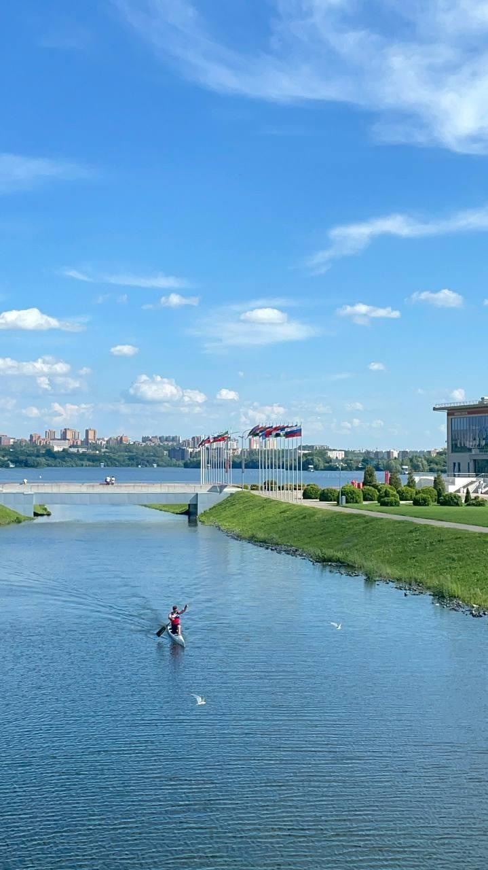
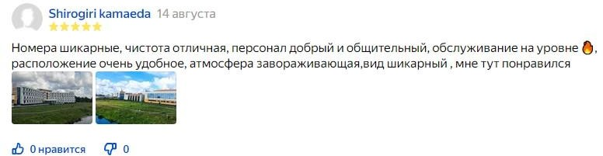
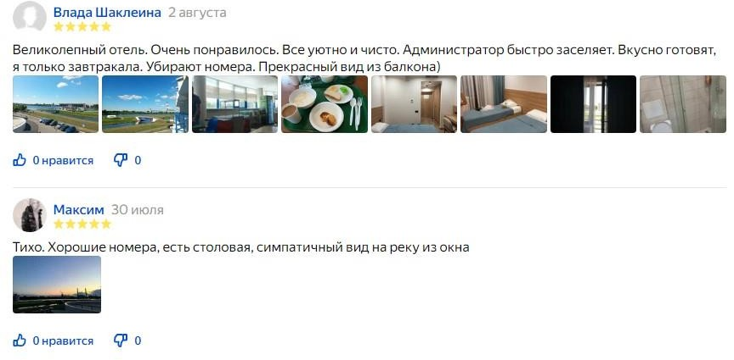
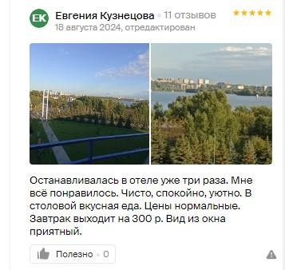

Slide 13

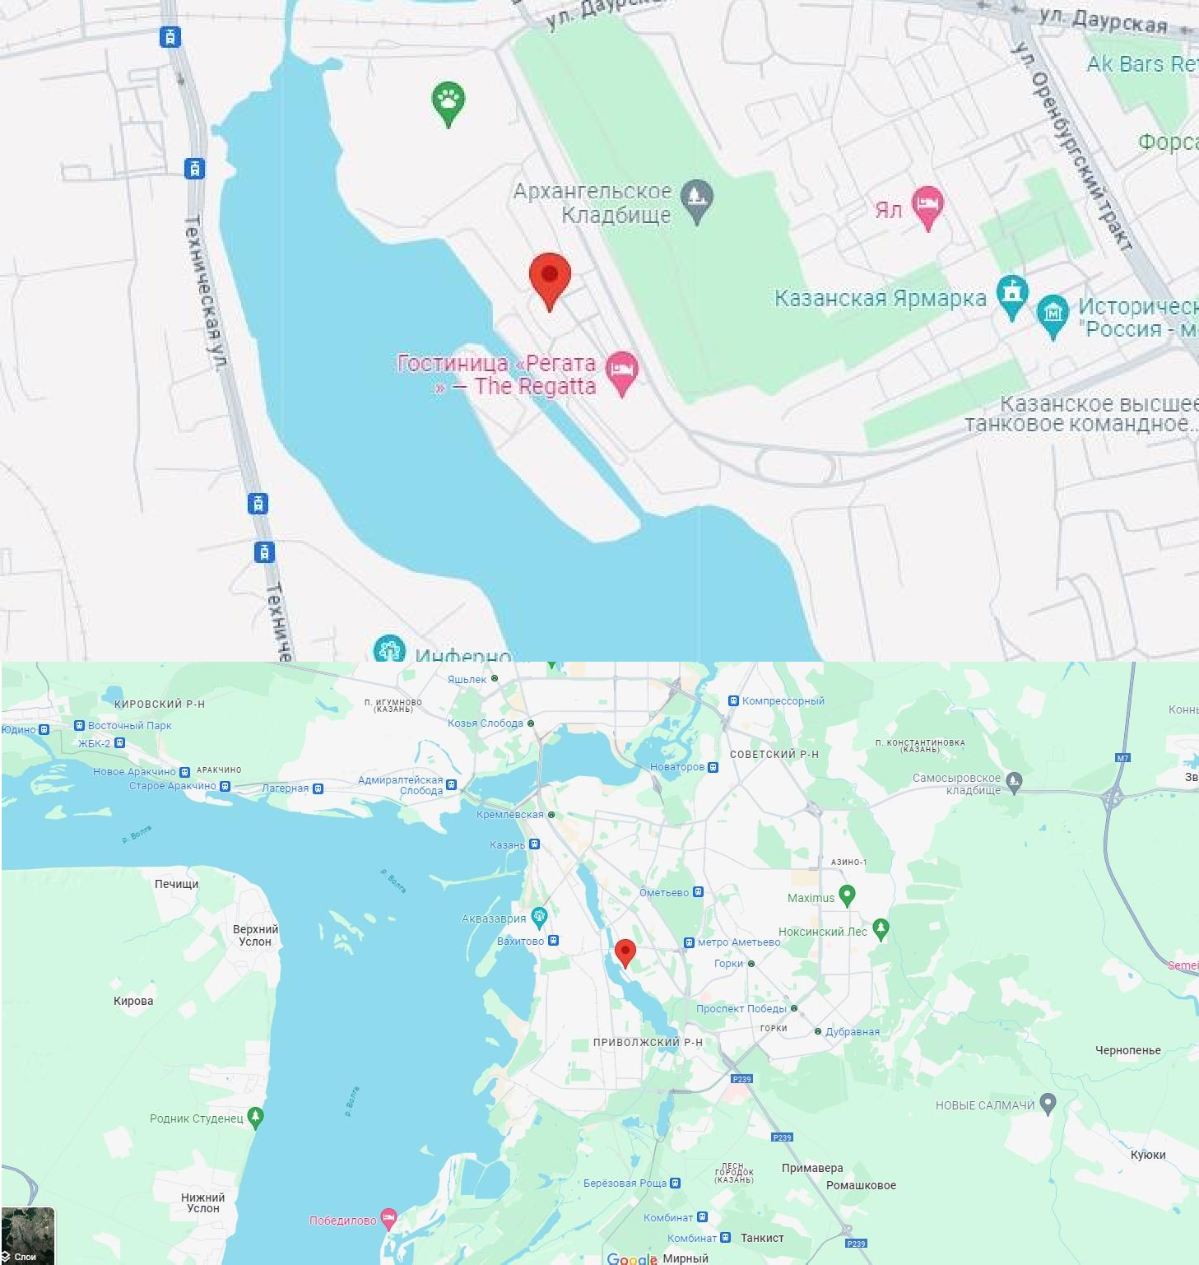
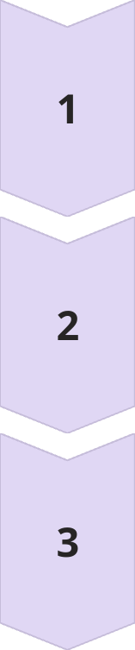
Как нас найти
Расположение
Наш отель находится в 3 км от центра Казани, в окружении живописной природы.
Трансфер
До аэропорта - 19 км, до ж/д вокзала - 4 км.
Контакты
По вопросам бронирования звоните по телефонам или пишите на электронную почту (следующий слайд).

Slide 14
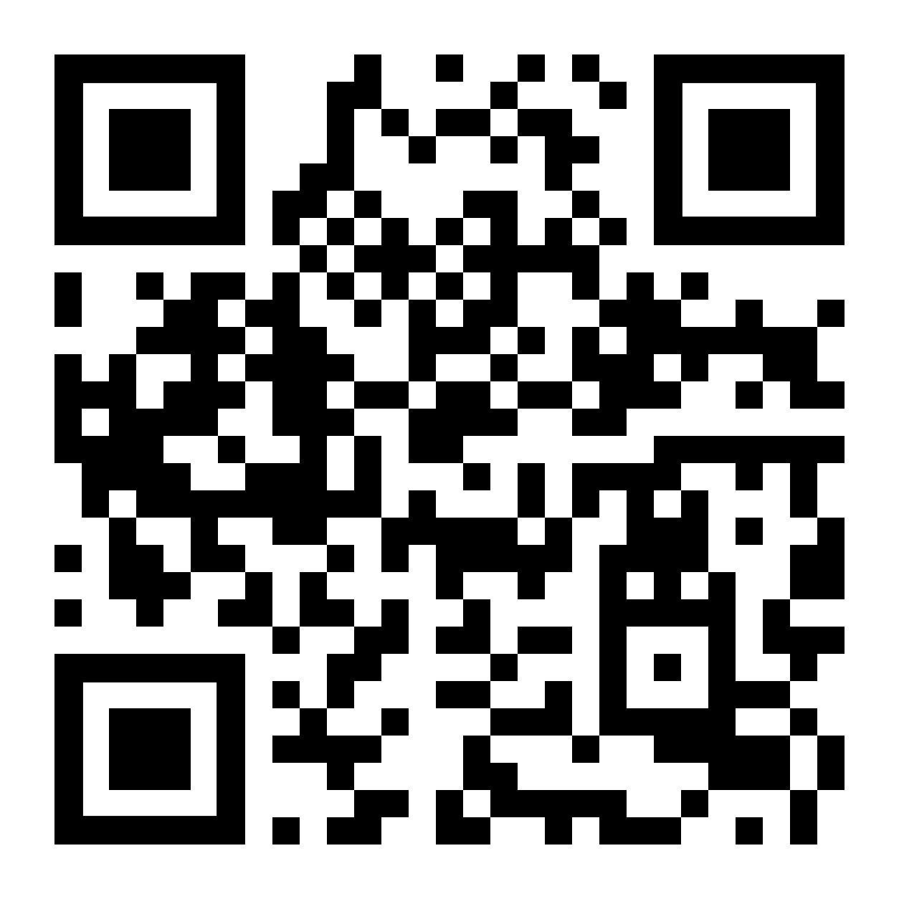
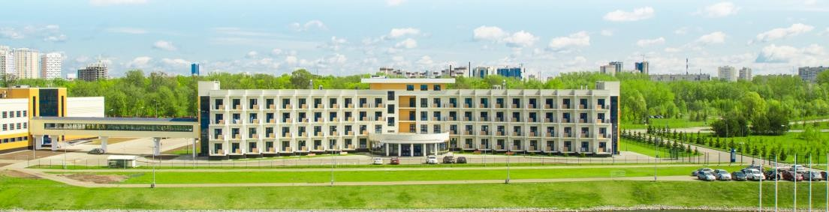
Если у вас возникли вопросы или вы хотите обсудить индивидуальные условия, пожалуйста, свяжитесь с нами:
Наш сайт: https://hotelregattakazan.ru/
По вопросу бронирования и заключения договора обращайтесь по телефону:
o +7 (843) 221-03-45; 221-03-44;
o wats app: +7 927 498-20-45.
Электронная почта: regatta120@gmail.com
С уважением,
Гостиница Регата

